Slide 1


Information Technology Video Developer Network
http://itvdn.com
Создание UI в Android приложениях с помощью Material Design
Информационный видеосервис для разработчиков программного обеспечения

Slide 2

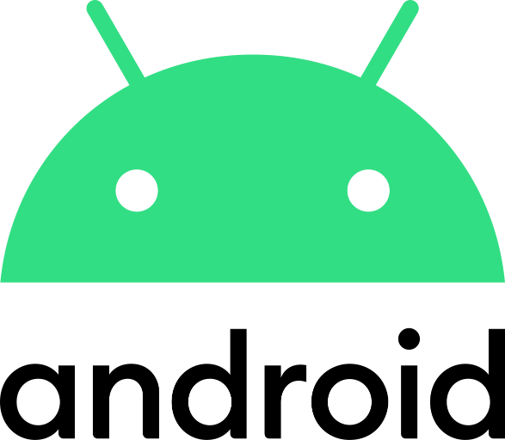
Создание UI в Android приложениях с помощью Material Design
Автор вебинара
Об авторе:
Android-разработчик. Разработки в большинстве имеют экономическую тематику в виде справочников и учебно-познавательных приложений.
Евгений Мыца
ITVDN
Information Technology Video Developer Network http://itvdn.com

Slide 3
Создание UI в Android приложениях с помощью Material Design
План
Основы Material Design (введение, компоненты, конфигурация проекта)
Верхние компоненты экрана Android-приложения (App Bar, Toolbar)
Нижние компоненты экрана Android-приложения (Bottom App Bar, Bottom Navigation, Bottom Sheet)
Отображение и ввод текста (Material Text View, TextInputLayout)
Кнопки (Material Button, Floating Action Button)
Информативные компоненты (Alert Dialog, Snackbar)
Меню и навигация (Overflow Menu, Popup Menu)
Стилизация компонентов
ITVDN
Information Technology Video Developer Network http://itvdn.com

Slide 4
Создание UI в Android приложениях с помощью Material Design
Основы Material Design
Материальный дизайн (Material Design) – это визуальный язык, который объединяет классические принципы хорошего дизайна с инновационными технологиями и наукой.
Источник: https://material.io/
ITVDN
Information Technology Video Developer Network http://itvdn.com

Slide 5
Создание UI в Android приложениях с помощью Material Design
Основы Material Design
Material – это метафора.
Материальный дизайн вдохновлен физическим миром и его текстурами, включая то, как они отражают свет и отбрасывают тени.
Источник: https://material.io/
ITVDN
Information Technology Video Developer Network http://itvdn.com

Slide 6
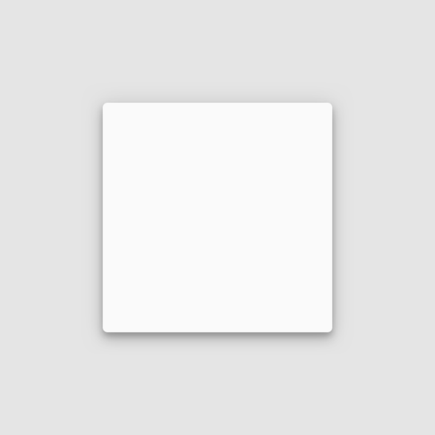
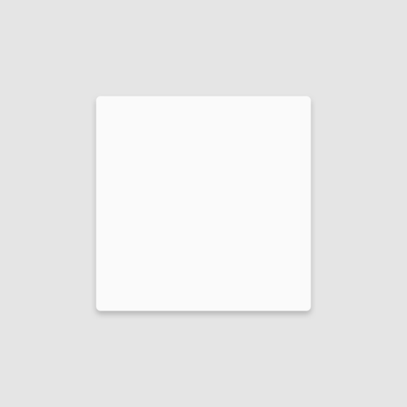

Создание UI в Android приложениях с помощью Material Design
Основы Material Design
Источник: https://material.io/
ITVDN
Information Technology Video Developer Network http://itvdn.com

Slide 7
Создание UI в Android приложениях с помощью Material Design
Основы Material Design
Жирный, графический, намеренный
Дизайн материалов основан на методах дизайна печати - типографии, сетках, пространстве, масштабе, цвете и изображениях - чтобы создать иерархию, смысл и фокус, которые погружают зрителей в опыт.
Источник: https://material.io/
ITVDN
Information Technology Video Developer Network http://itvdn.com

Slide 8
Создание UI в Android приложениях с помощью Material Design
Основы Material Design
Движение дает смысл
Движение фокусирует внимание и поддерживает непрерывность посредством тонкой обратной связи и последовательных переходов. Когда элементы появляются на экране, они трансформируют и реорганизуют среду, а взаимодействия создают новые преобразования.
Источник: https://material.io/
ITVDN
Information Technology Video Developer Network http://itvdn.com

Slide 9
Создание UI в Android приложениях с помощью Material Design
Основы Material Design
Гибкая основа
Система Material Design разработана для выражения бренда. Он интегрирован с настраиваемой базой кода, что позволяет беспрепятственно реализовывать компоненты, плагины и элементы дизайна.
Источник: https://material.io/
ITVDN
Information Technology Video Developer Network http://itvdn.com

Slide 10
Создание UI в Android приложениях с помощью Material Design
Основы Material Design
Кросс-платформенная
Material Design поддерживает один и тот же пользовательский интерфейс на разных платформах, используя общие компоненты для Android, iOS, Flutter и Web.
Источник: https://material.io/
ITVDN
Information Technology Video Developer Network http://itvdn.com

Slide 11
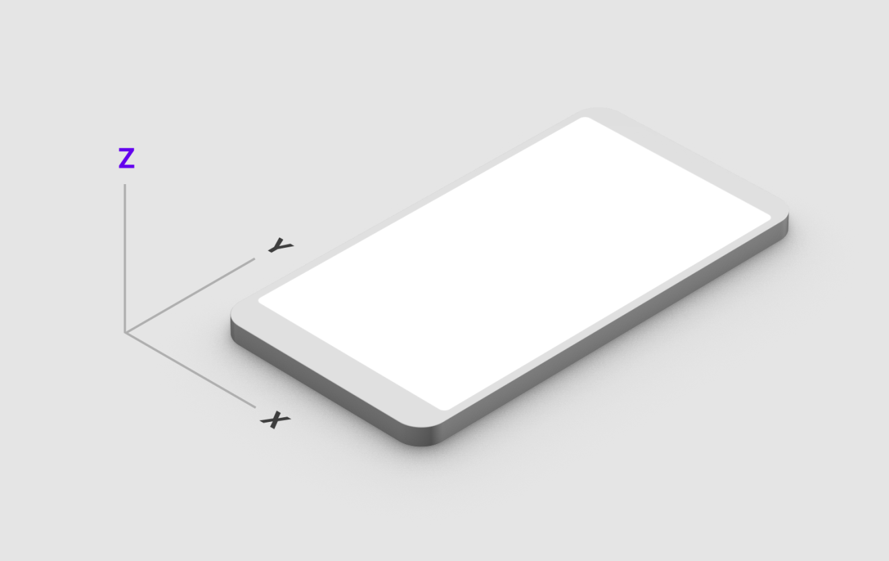
Создание UI в Android приложениях с помощью Material Design
Основы Material Design
Material Design UIs
отображаются в среде, которая выражает трехмерное (3D) пространство с использованием света, поверхностей и теней.
Источник: https://material.io/
ITVDN
Information Technology Video Developer Network http://itvdn.com

Slide 12
Создание UI в Android приложениях с помощью Material Design
Основы Material Design
Компоненты
Material Design компоненты - это интерактивные строительные блоки для создания пользовательского интерфейса (UI).
Источник: https://material.io/
ITVDN
Information Technology Video Developer Network http://itvdn.com

Slide 13
Создание UI в Android приложениях с помощью Material Design
Основы Material Design
Компоненты
App Bar, Bottom App Bar, Bottom Navigation, Bottom Sheet, TextInputLayout, Button, Floating Action Button, Alert Dialog, Snackbar, Overflow Menu, Popup Menu ...
ITVDN
Information Technology Video Developer Network http://itvdn.com

Slide 14
Создание UI в Android приложениях с помощью Material Design
Основы Material Design
Компоненты
Целое разнообразие ...
ITVDN
Information Technology Video Developer Network http://itvdn.com

Slide 15
Создание UI в Android приложениях с помощью Material Design
Основы Material Design
Material Components для Android (MDC-Android) помогают разработчикам выполнять Material Design. Эти компоненты, разработанные основной командой инженеров и дизайнеров UX в Google, обеспечивают надежный рабочий процесс для создания красивых и функциональных приложений для Android.
Источник: https://github.com/material-components/material-components-android
ITVDN
Information Technology Video Developer Network http://itvdn.com

Slide 16
Создание UI в Android приложениях с помощью Material Design
Основы Material Design
Material Components для Android - это заменитель Android's Design Support Library.
Источник: https://github.com/material-components/material-components-android
ITVDN
Information Technology Video Developer Network http://itvdn.com

Slide 17
Создание UI в Android приложениях с помощью Material Design
Основы Material Design
«Material Components for Android (MDC) были разработаны из Design Support Library. Первоначальный выпуск 1.0.0 был бинарно-эквивалентным с 28.0.0 и в основном служил в качестве android.support.design для изменения пространства имен com.google.android.material.
С тех пор, спецификация дизайна материала развивалась. Новые принципы, руководства и компоненты появились …»
Источник: https://medium.com/google-design/material-design-components-for-android-1-1-0-are-now-available-45e1d576037c
ITVDN
Information Technology Video Developer Network http://itvdn.com

Slide 18
Создание UI в Android приложениях с помощью Material Design
Основы Material Design
В этой связи необходимо упомянуть об AndroidX …
ITVDN
Information Technology Video Developer Network http://itvdn.com

Slide 19
Создание UI в Android приложениях с помощью Material Design
AndroidX
AndroidX
Значительное улучшение оригинальной Android Support Library, которая больше не поддерживается. Пакеты androidx полностью заменяют Support Library.
Источник: https://developer.android.com
ITVDN
Information Technology Video Developer Network http://itvdn.com

Slide 20
Создание UI в Android приложениях с помощью Material Design
AndroidX
Support Library
Набор библиотек для обеспечения уровня совместимости с ранними версиями Android. Эти библиотеки предоставляют дополнительные удобные классы и функции, недоступные в стандартном API фреймворка, для упрощения разработки и поддержки на большем количестве устройств.
ITVDN
Information Technology Video Developer Network http://itvdn.com

Slide 21
Создание UI в Android приложениях с помощью Material Design
AndroidX
Однако…
С выпуском Android 9.0 (уровень API 28) появилась новая версия библиотеки поддержки под названием AndroidX, которая входит в состав Jetpack.
Библиотека AndroidX содержит существующую библиотеку поддержки, а также включает новейшие компоненты Jetpack.
Источник: https://developer.android.com
ITVDN
Information Technology Video Developer Network http://itvdn.com

Slide 22
Создание UI в Android приложениях с помощью Material Design
AndroidX
Support Library
Последний релиз в сентябре 2018-го.
Revision 28.0.0 Production
(September 21, 2018)
Источник: https://developer.android.com
ITVDN
Information Technology Video Developer Network http://itvdn.com

Slide 23
Создание UI в Android приложениях с помощью Material Design
AndroidX
AndroidX характеристики:
Все пакеты в AndroidX живут в согласованном пространстве имен, начиная со строки androidx. Пакеты библиотеки поддержки были сопоставлены с соответствующими пакетами androidx. *.
В отличие от Support Library, пакеты androidx поддерживаются и обновляются отдельно. Пакеты androidx используют строгое семантическое управление версиями, начиная с версии 1.0.0. Вы можете самостоятельно обновлять библиотеки AndroidX в своем проекте.
ITVDN
Information Technology Video Developer Network http://itvdn.com

Slide 24
Создание UI в Android приложениях с помощью Material Design
AndroidX
Версия 28.0.0 является последним выпуском Support Library. Выпусков библиотеки android.support больше не будет. Все новые возможности разработки будут в пространстве имен androidx.
Источник: https://developer.android.com
ITVDN
Information Technology Video Developer Network http://itvdn.com

Slide 25
Создание UI в Android приложениях с помощью Material Design
AndroidX
Миграция…
Необходима минимум Android Studio 3.2
Убедитесь, что compileSdkVersion установлен как минимум на 28
ITVDN
Information Technology Video Developer Network http://itvdn.com

Slide 26
Создание UI в Android приложениях с помощью Material Design
AndroidX
Миграция…
Обновите все зависимости (build.gradle – уровня модуля)
dependencies {
…
implementation 'com.android.support:appcompat-v7:28.0.0'
…
}
ITVDN
Information Technology Video Developer Network http://itvdn.com

Slide 27
Создание UI в Android приложениях с помощью Material Design
AndroidX
Миграция…
Установите следующие свойства в gradle.properties
android.useAndroidX=true
android.enableJetifier=true
ITVDN
Information Technology Video Developer Network http://itvdn.com

Slide 28
Создание UI в Android приложениях с помощью Material Design
AndroidX
Миграция…
Если
android.useAndroidX=true
плагин Android использует соответствующую библиотеку AndroidX вместо Support Library.
ITVDN
Information Technology Video Developer Network http://itvdn.com

Slide 29
Создание UI в Android приложениях с помощью Material Design
AndroidX
Миграция…
Если
android.enableJetifier=true
плагин Android автоматически переносит существующие сторонние библиотеки для использования AndroidX, переписывая их бинарные файлы.
ITVDN
Information Technology Video Developer Network http://itvdn.com

Slide 30
Создание UI в Android приложениях с помощью Material Design
AndroidX
Миграция…
Далее из меню в Android Studio
Refactor -> Migrate to AndroidX…
ITVDN
Information Technology Video Developer Network http://itvdn.com

Slide 31
Создание UI в Android приложениях с помощью Material Design
AndroidX
Сопоставимость (пакеты)
старый | новый
android.support | androidx
android.databinding | androidx.databinding
android.arch | androidx
android.arch.lifecycle | androidx.lifecycle
android.persistence.room | androidx.room
ITVDN
Information Technology Video Developer Network http://itvdn.com

Slide 32
Создание UI в Android приложениях с помощью Material Design
AndroidX
Изменения в классах
старый | новый
android.support.v7.widget.RecyclerView | androidx.recyclerview.widget.RecyclerView
android.support.constraint.ConstraintLayout | androidx.constraintlayout.widget.ConstraintLayout
android.support.constraint.Guideline | androidx.constraintlayout.widget.Guideline
android.support.coordinatorlayout.R | androidx.coordinatorlayout.R
android.support.design.widget.AppBarLayout | com.google.android.material.appbar.AppBarLayout
ITVDN
Information Technology Video Developer Network http://itvdn.com

Slide 33
Создание UI в Android приложениях с помощью Material Design
Стилизация компонентов
Стили и темы в Android позволяют отделить детали дизайна вашего приложения от структуры и поведения пользовательского интерфейса, аналогично таблицам стилей в веб-дизайне.
Источник: https://developer.android.com/guide/topics/ui/look-and-feel/themes#Theme
ITVDN
Information Technology Video Developer Network http://itvdn.com

Slide 34
Создание UI в Android приложениях с помощью Material Design
Стилизация компонентов
Стиль - это набор атрибутов, которые определяют внешний вид для одного представления (View). Стиль может указывать такие атрибуты, как цвет шрифта, размер шрифта, цвет фона и многое другое.
Источник: https://developer.android.com/guide/topics/ui/look-and-feel/themes#Theme
ITVDN
Information Technology Video Developer Network http://itvdn.com

Slide 35
Создание UI в Android приложениях с помощью Material Design
Стилизация компонентов
Тема - это тип стиля, который применяется ко всей иерархии приложения, действия или представления, а не только к отдельному представлению. Когда вы применяете свой стиль как тему, каждое представление в приложении или действии применяет каждый поддерживаемый атрибут стиля. Темы также могут применять стили к элементам без вида, таким как строка состояния и фон окна.
Источник: https://developer.android.com/guide/topics/ui/look-and-feel/themes#Theme
ITVDN
Information Technology Video Developer Network http://itvdn.com

Slide 36
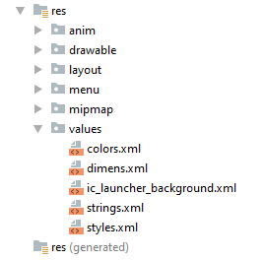
Создание UI в Android приложениях с помощью Material Design
Стилизация компонентов
Стили и темы объявляются тут
ITVDN
Information Technology Video Developer Network http://itvdn.com

Slide 37
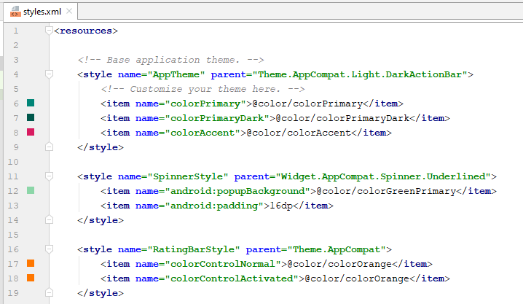
Создание UI в Android приложениях с помощью Material Design
Стилизация компонентов
Стили и темы могут выглядеть, в коде, так
ITVDN
Information Technology Video Developer Network http://itvdn.com

Slide 38
Создание UI в Android приложениях с помощью Material Design
Стилизация компонентов
Стиль – набор атрибутов
ITVDN
Information Technology Video Developer Network http://itvdn.com

Slide 39
Создание UI в Android приложениях с помощью Material Design
Стилизация компонентов
Стиль имеет отношение только к тому представлению (View), к которому применяется, а не к любому из его дочерних элементов.
ITVDN
Information Technology Video Developer Network http://itvdn.com

Slide 40
Создание UI в Android приложениях с помощью Material Design
Стилизация компонентов
Тема – коллекция именованных ресурсов, на которые позже могут ссылаться стили, макеты и т. п.
Так предоставляются семантические имена ресурсам Android, чтобы можно было ссылаться на них позже.
ITVDN
Information Technology Video Developer Network http://itvdn.com

Slide 41
Создание UI в Android приложениях с помощью Material Design
Стилизация компонентов
Темы Material Components
Представлены набором разных тем. Например, в коде можно прописать так:
<style name="AppTheme" parent="Theme.MaterialComponents.Light.DarkActionBar">
<!-- … -->
</style>
ITVDN
Information Technology Video Developer Network http://itvdn.com

Slide 42
Создание UI в Android приложениях с помощью Material Design
Рассмотрим примеры…
ITVDN
Information Technology Video Developer Network http://itvdn.com

Slide 43
Создание UI в Android приложениях с помощью Material Design
РЕСУРСЫ
https://material.io/
https://material.io/develop/android/
https://developer.android.com/guide/topics/ui/look-and-feel
https://github.com/material-components/material-components-android
https://developer.android.com/jetpack/docs/guide
https://developer.android.com/jetpack/androidx
https://developer.android.com/jetpack/androidx/migrate
https://developer.android.com/guide/topics/ui/look-and-feel/themes
ITVDN
Information Technology Video Developer Network http://itvdn.com

Slide 44
Создание UI в Android приложениях с помощью Material Design
Q&A
ITVDN
Information Technology Video Developer Network http://itvdn.com

Slide 45
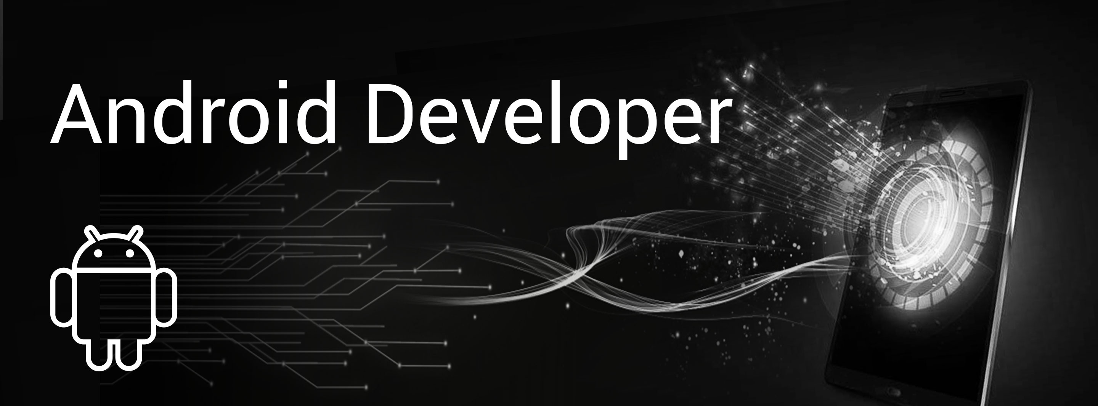

Смотрите наши уроки в видео формате
На ITVDN вы найдете подборку видео курсов и вебинаров для Android разработчиков.
Заходите на сайт ITVDN.com и смотрите наши видео уроки прямо сейчас!
ITVDN
Information Technology Video Developer Network http://itvdn.com

Slide 46
Информационный видеосервис для разработчиков программного обеспечения
ITVDN
Information Technology Video Developer Network http://itvdn.com

